Slide 1


高级语言程序设计
—— 数据类型
主讲人：荣生辉

Slide 2

高级语言程序设计—数据类型
1
常量与变量
2
整型数据类型
3
浮点型数据类型
4
字符型数据类型

Slide 3
高级语言程序设计—数据类型
常量与变量
常量
在程序运行过程中,其值不能被改变的量称为常量。
常量区分为不同的类型：
整型 100，125，-100，0
实型 3.14 ， 0.125，-3.789
字符型 ‘a’, ‘b’，‘2’

Slide 4
高级语言程序设计—数据类型
常量与变量
符号常量
为了使用方便，可用一个符号名来代表一个常量。符号常量的值在其作用域内不能改变，也不能再被赋值。
#define + 标识符+ 常量数值

Slide 5
高级语言程序设计—数据类型
常量与变量
1 | #define PI 3.14
2 | #include <stdio.h>
3 | int main ( ){
4 | int r=100,L;
5 | L=2*pi*r;
6 | S=pi*r*r
7 | printf(″L=%d\n″,L);
8 | printf(″S=%f\n″,S);
9 | return 0;}

Slide 6
高级语言程序设计—数据类型
常量与变量
说明：
（1）程序中用#define命令行定义PI代表常量3.14，此后凡在本文件中出现的PI都代表3.14，可以和常量一样进行运算。
（2）如再用赋值语句给PI赋值是错的。
PI =3.14;/* 错误，不能给符号常量赋*/
（3）不能对符号常量指定数据类型。
int PI; /* 错误， PI不是变量，不能指定类型 */

Slide 7
高级语言程序设计—数据类型
常量与变量
为什么使用符号常量？
（1）提高程序可读性，可以定义任何标识符号。
（2）有着“牵一发而动全身”的作用。写入头文件.h起到配置程序的作用。
（3）与变量相比，不占内存，不参与编译。

Slide 8
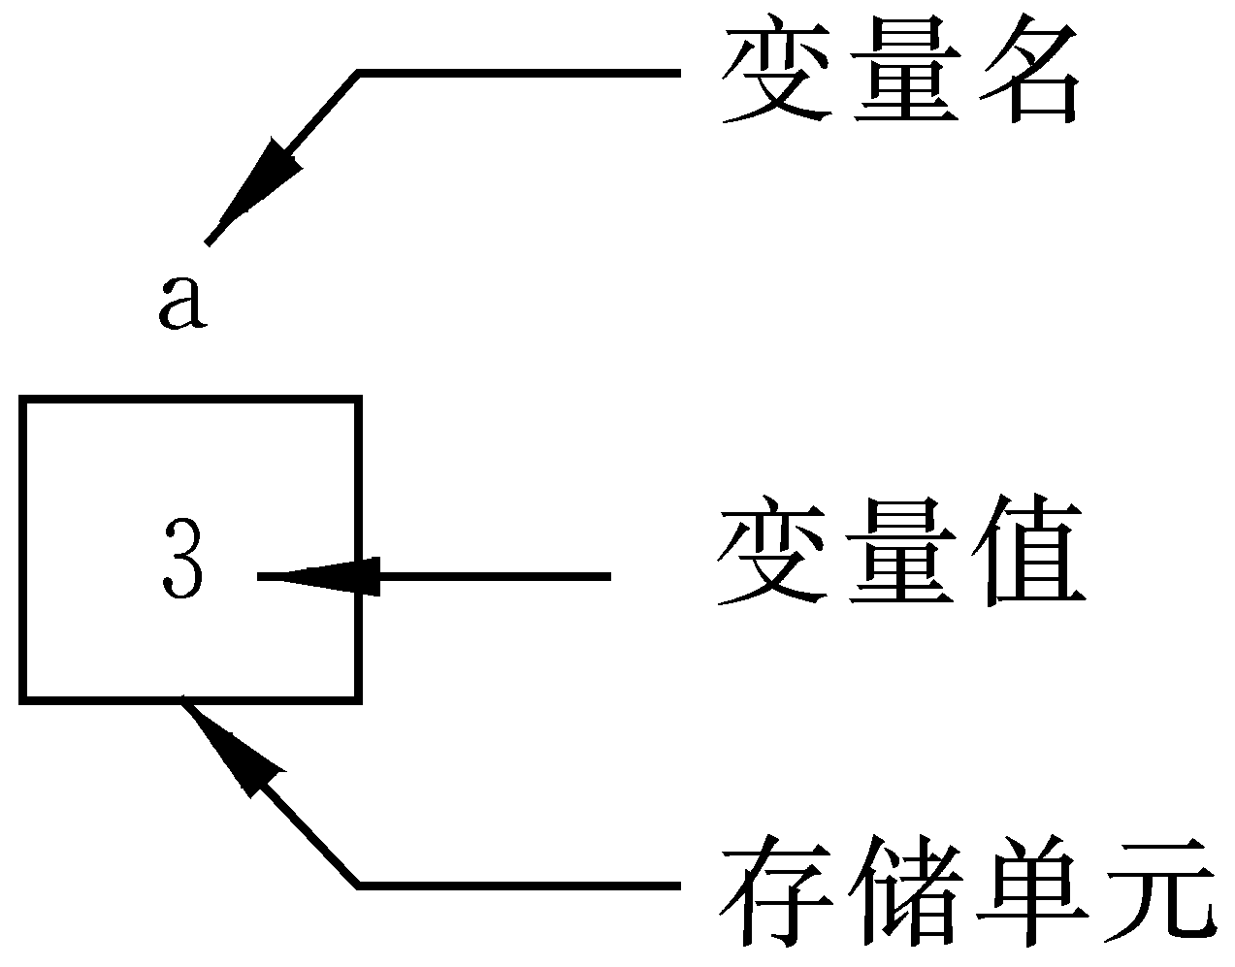
高级语言程序设计—数据类型
常量与变量
变量
变量代表内存中具有特定属性的一个存储单元，它用来存放数据，也就是变量的值，在程序运行期间，这些值是可以改变的。

Slide 9
高级语言程序设计—数据类型
常量与变量
变量名实际上是一个以一个名字对应代表一个地址，在对程序编译连接时由编译系统给每一个变量名分配对应的内存地址。从变量中取值，实际上是通过变量名找到相应的内存地址，从该存储单元中读取数据。

Slide 10
高级语言程序设计—数据类型
常量与变量
变量的名字必须符合C语言对标识符的规定。即只能由字母、数字和下划线三种字符组成，且第一个字符必须为字母或下划线。
例：
sum，_total, month, Student_name，
lotus_1_2_３，BASIC, li_ling


M.D.John, ￥123,3D64,a>b

Slide 11
高级语言程序设计—数据类型
常量与变量
标识符：
用来标识对象名字(包括变量、函数、数组、类型等)的有效字符序列 。C语言中，有3类标识符：关键字，系统预定义的标识符 ，用户标识符。

Slide 12
高级语言程序设计—数据类型
常量与变量
C语言关键字（37个）
auto | break | case | char | const
continue | default | do | double | else
enum | extern | float | for | goto
if | inline | int | long | register
restrict | return | short | signed | sizeof
static | struct | switch | typedef | union
unsigned | void | volatile | while | -bool
-Complex | -Imaginary

Slide 13
高级语言程序设计—数据类型
常量与变量
变量命名注意事项：
编译系统将大写字母和小写字母认为是两个不同的字符。
建议变量名的长度适中，不要太长也不要太短。
在选择变量名和其它标识符时，应注意做到“见名知意”，即选有含意的英文单词 （或其缩写）作标识符。
要求对所有用到的变量作强制定义，也就是“先定义，后使用” 。

Slide 14
高级语言程序设计—数据类型
1
常量与变量
2
整型数据类型
3
浮点型数据类型
4
字符型数据类型

Slide 15
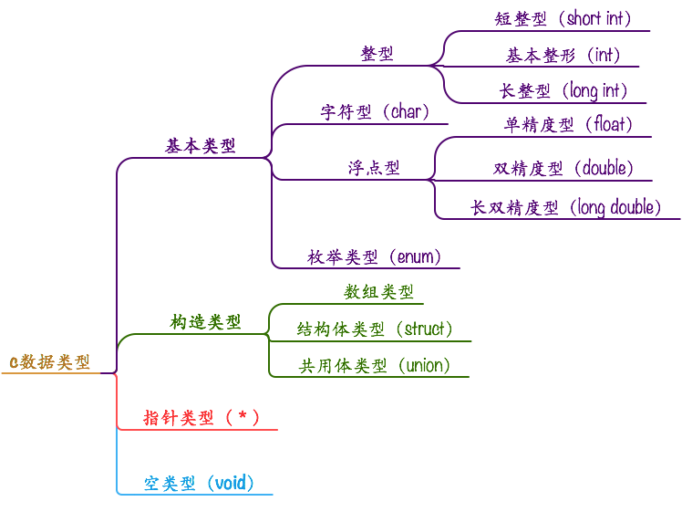
高级语言程序设计—数据类型
C语言数据类型

Slide 16
高级语言程序设计—数据类型
整型数据类型
整型常量：整型常量即整常数，在Ｃ语言中，整常数有十进制整数、八进制和十六进制整数。
(1)十进制整数。
如：123, -456，4。
(2)八进制整数。以0头的数是八进制数。
如：0123表示八进制数123，等于十进制数83,- 011表示八进制数-11,即十进制数-9。

Slide 17
高级语言程序设计—数据类型
整型数据类型
整型常量：整型常量即整常数，在Ｃ语言中，整常数有十进制整数、八进制和十六进制整数。
(3)十六进制整数。以0x开头的数是16进制数。
如：0x123，代表16进制数123,等于十进制数 291。 -0x12等于十进制数－18。
注意：C语言没有二进制的常整数。

Slide 18
高级语言程序设计—数据类型
整型数据类型
整型变量
整型变量用来存放整型常量。整型变量的基本类型符。C语言中有以下4类整型变量 ：基本整型为 int （integer） ，短整型short int，长整型 long int，双长整型long long int。在实际使用中，除基本整型int外，其它类型的关键字int可以省略。

Slide 19
高级语言程序设计—数据类型
整型数据类型
整型变量
存储整数时存储单元中的最高的二进位用来代表数值正负号。而在实际应用中，变量的值常常是正的 ，所以存储单元全部用来存储数值本身，那么可以将其定义无符号整数。所以归纳起来，在C语言中，一共可以定义和使用8种整型变量。其中，无符号数用 unsigned 关键字来修饰。

Slide 20
高级语言程序设计—数据类型
整型数据类型
整型变量
有符号基本整型
有符号短整型
有符号长整型
有符号双长整型
无符号基本整型
无符号短整型
无符号长整型
无符号双长整型
(signed)int
(signed)short (int )
(signed) long (int)
(signed) long long (int)
unsigned int
unsigned short (int)
unsigned long (int)
unsigned long long (int)
共八种
注意：括号表示其中的内容是可选的。

Slide 21
高级语言程序设计—数据类型
整型数据类型
内存与数据
一般计算机系统所能直接读、取的最小内存空间为8个二进制位（bit），即一个字节（byte）。内存中的每一个存储空间都由一个独立的地址通过总线（bus）来索引。
地址
数据
0x00000000
0x00000001
0x00000002
0x00000003
0x00000004
0x00000005
0x00000006
0x00000007
0x00000008
0x00000009
0x0000000A
0x0000000B
0000 0000
0000 0001
0000 0010
0000 0011
0000 0100
0000 0101
0000 0110
0000 0111
0000 1000
0000 1001
0000 1010
0000 1011
1TB=1024GB
1GB=1024MB
1MB=1024KB
1KB=1024Byte
1Byte=8b（bit）

Slide 22
高级语言程序设计—数据类型
整型数据类型
内存与数据
数据在内存中以二进制(补码)形式存放。
例如: short i; /* 定义为短整型变量，占两个字节 */
i=10; /* 给i赋以整数10 */
0 | 0 | 0 | 0 | 0 | 0 | 0 | 0 | 0 | 0 | 0 | 0 | 1 | 0 | 1 | 0
地址：0x00000001
地址：0x00000000

Slide 23
高级语言程序设计—数据类型
整型数据类型
内存与数据
计算机中的数值都是以补码形式存放的。一个正整数的补码和该数的原码相同。负数的补码是：符号位除外，每位取反，末位加1（注：加1运算不包含符号位）。
-10的原码
1 | 0 | 0 | 0 | 0 | 0 | 0 | 0 | 0 | 0 | 0 | 0 | 1 | 0 | 1 | 0
按位取反(反码)
1 | 1 | 1 | 1 | 1 | 1 | 1 | 1 | 1 | 1 | 1 | 1 | 0 | 1 | 0 | 1
-10的补码
1 | 1 | 1 | 1 | 1 | 1 | 1 | 1 | 1 | 1 | 1 | 1 | 0 | 1 | 1 | 0

Slide 24
高级语言程序设计—数据类型
整型数据类型
内存与数据
通常，计算机中的四则运算都是转换为加法来完成的。一个数减去另外一个数，与一个数加上“另外一个数的补码”结果是一样的。补码将减法运算变成了加法运算。
例如: 计算16-10 = 16+（-10）
16的补码
0 | 0 | 0 | 0 | 0 | 0 | 0 | 0 | 0 | 0 | 0 | 1 | 0 | 0 | 0 | 0
-10的补码
1 | 1 | 1 | 1 | 1 | 1 | 1 | 1 | 1 | 1 | 1 | 1 | 0 | 1 | 1 | 0
4的补码
0 | 0 | 0 | 0 | 0 | 0 | 0 | 0 | 0 | 0 | 0 | 0 | 0 | 1 | 1 | 0

Slide 25
高级语言程序设计—数据类型
整型数据类型
内存与数据
原码与补码的相互转化
正数：正整数的原码、补码都一样。
负数：符号位除外，每位取反，末位加1（注：加1运算也不包含符号位）。

Slide 26
高级语言程序设计—数据类型
整型数据类型
整型变量
ANSI C标准没有具体规定以上各类数据所占内存的字节数而是由各计算机系统自行决定。 Turbo C 2.0中，int型和short型数据都是2个字节，即16个二进制位。long型数据是4个字节，32位。而VC++则给short型数据分配2个字节，16位，int和long型数据都是4个字节，32位 。

Slide 27
高级语言程序设计—数据类型
整型数据类型
整型变量
类型 | 类型说明符 | 长度 | 数的范围
基本型 | int | 4字节 | -2^{31～}2³¹-1
短整型 | short | 2字节 | -2^{15～}2¹⁵-1
长整型 | long | 4字节 | -2^{31～}2³¹-1
双长整型 | long long | 8字节 | -2^{63～}2⁶³-1
无符号基本型 | unsigned int | 4字节 | 0～（2³²-1）
无符号短整型 | unsigned short | 2字节 | 0～65535
无符号长整型 | unsigned long | 4字节 | 0～（2³²-1）
无符号双长整型 | unsigned long long | 8字节 | 0～（2⁶⁴-1）

Slide 28
高级语言程序设计—数据类型
整型数据类型
整型变量
不按照数据类型的数值范围进行赋值会发生数据的溢出。比如，一个short型整型变量容纳的最大允许值为32767，若超出最大职则出现溢出现象。
short i=32767;
i = i+1;
printf(“i=%d\n",i);
例如:

Slide 29
高级语言程序设计—数据类型
整型数据类型
整型变量
不同种类的整型数据可以进行算术运算。
例如:
int a, b, c, d; /*指定ａ、ｂ、ｃ、ｄ为整型变量*/ unsigned ｕ;/*指定ｕ为无符号整型变量*/ ａ＝12；ｂ＝-24；ｕ＝10； ｃ＝ａ+ｕ；ｄ＝ｂ+ｕ； printf（″ａ+ｕ＝％ｄ,ｂ+ｕ＝％ｄ\ｎ″,ｃ,ｄ）；

Slide 30
高级语言程序设计—数据类型
整型数据类型
整型变量
①若参与运算量的类型不同，则先转换成同一类型，然后进行运算。
②转换按数据长度增加的方向进行，以保证精度不降低。如int型和long型运算时，先把int量转成long型后再进行运算。
a、若两种类型的字节数不同，转换成字节数高的类型。
b、若两种类型的字节数相同，且一种有符号，一种无符号，则转换成无符号类型。

Slide 31
高级语言程序设计—数据类型
整型数据类型
整型变量
③若长数据类型转赋值给短数据类型，则舍弃高位数据，仅赋值低位数据。计算过程按照无符号数据计算。
例如:
int a=0xFFFFF;
short b =0; b=a; printf（″ａ+b＝％ｄ\ｎ″, b）；
a+b = -1

Slide 32
高级语言程序设计—数据类型
整型数据类型
整型变量
(1)一个整数，如果其值在-32768～+32767范围内，认为它是int型，它可以赋值给int型和long int型变量。
(2) 一个整数，如果其值超过了上述范围，而在-2147483637～+2147483647范围内，则认为它是为长整型。可以将它赋值给一个long int型变量。

Slide 33
高级语言程序设计—数据类型
整型数据类型
整型变量
(3)在一个整常量后面加一个字母l或L，则认为是long int型常量，例如123l、432L，这用于函数调用中，因为函数要求形参和实参的数据类型相同。
(4)一个整常量后面加一个字母u或U，认为是unsigned int型，如12345u在内存中按unsigned int规定的方式存放。

Slide 34
高级语言程序设计—数据类型
1
常量与变量
2
整型数据类型
3
浮点型数据类型
4
字符型数据类型

Slide 35
高级语言程序设计—数据类型
浮点型数据类型
浮点型常量
十进制小数 0.123
两种表
示形式
指数 1.23e-1
注意: 字母e(或E)之前必须有数字，且e后面的指数必须为整数。

1e3、1.8e-3、-123e-6、-.1e-3

e3、2.1e3.5、.e3、e

Slide 36
高级语言程序设计—数据类型
浮点型数据类型
浮点型常量
标准化的指数形式：在字母e（或E）之前的小数部分中，小数点左边应有一位（且只能有一位）非零的数字。
例如: 123.456可以表示为：123.456e0, 12.3456e1, 1.23456e2, 0.123456e3, 0.0123456e4, 0.00123456e5
其中的1.23456e2称为“标准化的指数形式”。

Slide 37
高级语言程序设计—数据类型
浮点型数据类型
浮点型常量
规范化的指数形式：在字母e（或E）之前的小数部分中，小数点左边为0。
例如: 123.456可以表示为：123.456e0, 12.3456e1, 1.23456e2, 0.123456e3, 0.0123456e4, 0.00123456e5
其中的0.123456e3称为“规范化的指数形式”。

Slide 38
高级语言程序设计—数据类型
浮点型数据类型
浮点型变量
1）浮点型变量分为单精度（float型）、双精度（double型）和长双精度型（long double）三类形式。
类型 位数 数的范围 有效数字
float 32 10⁻³⁸ ~ 10³⁸ 6~7 位
double 64 10⁻³⁰⁸~10³⁰⁸ 15~16位
long double 128 10⁻⁴⁹³²~10⁴⁹³² 18~19位

Slide 39
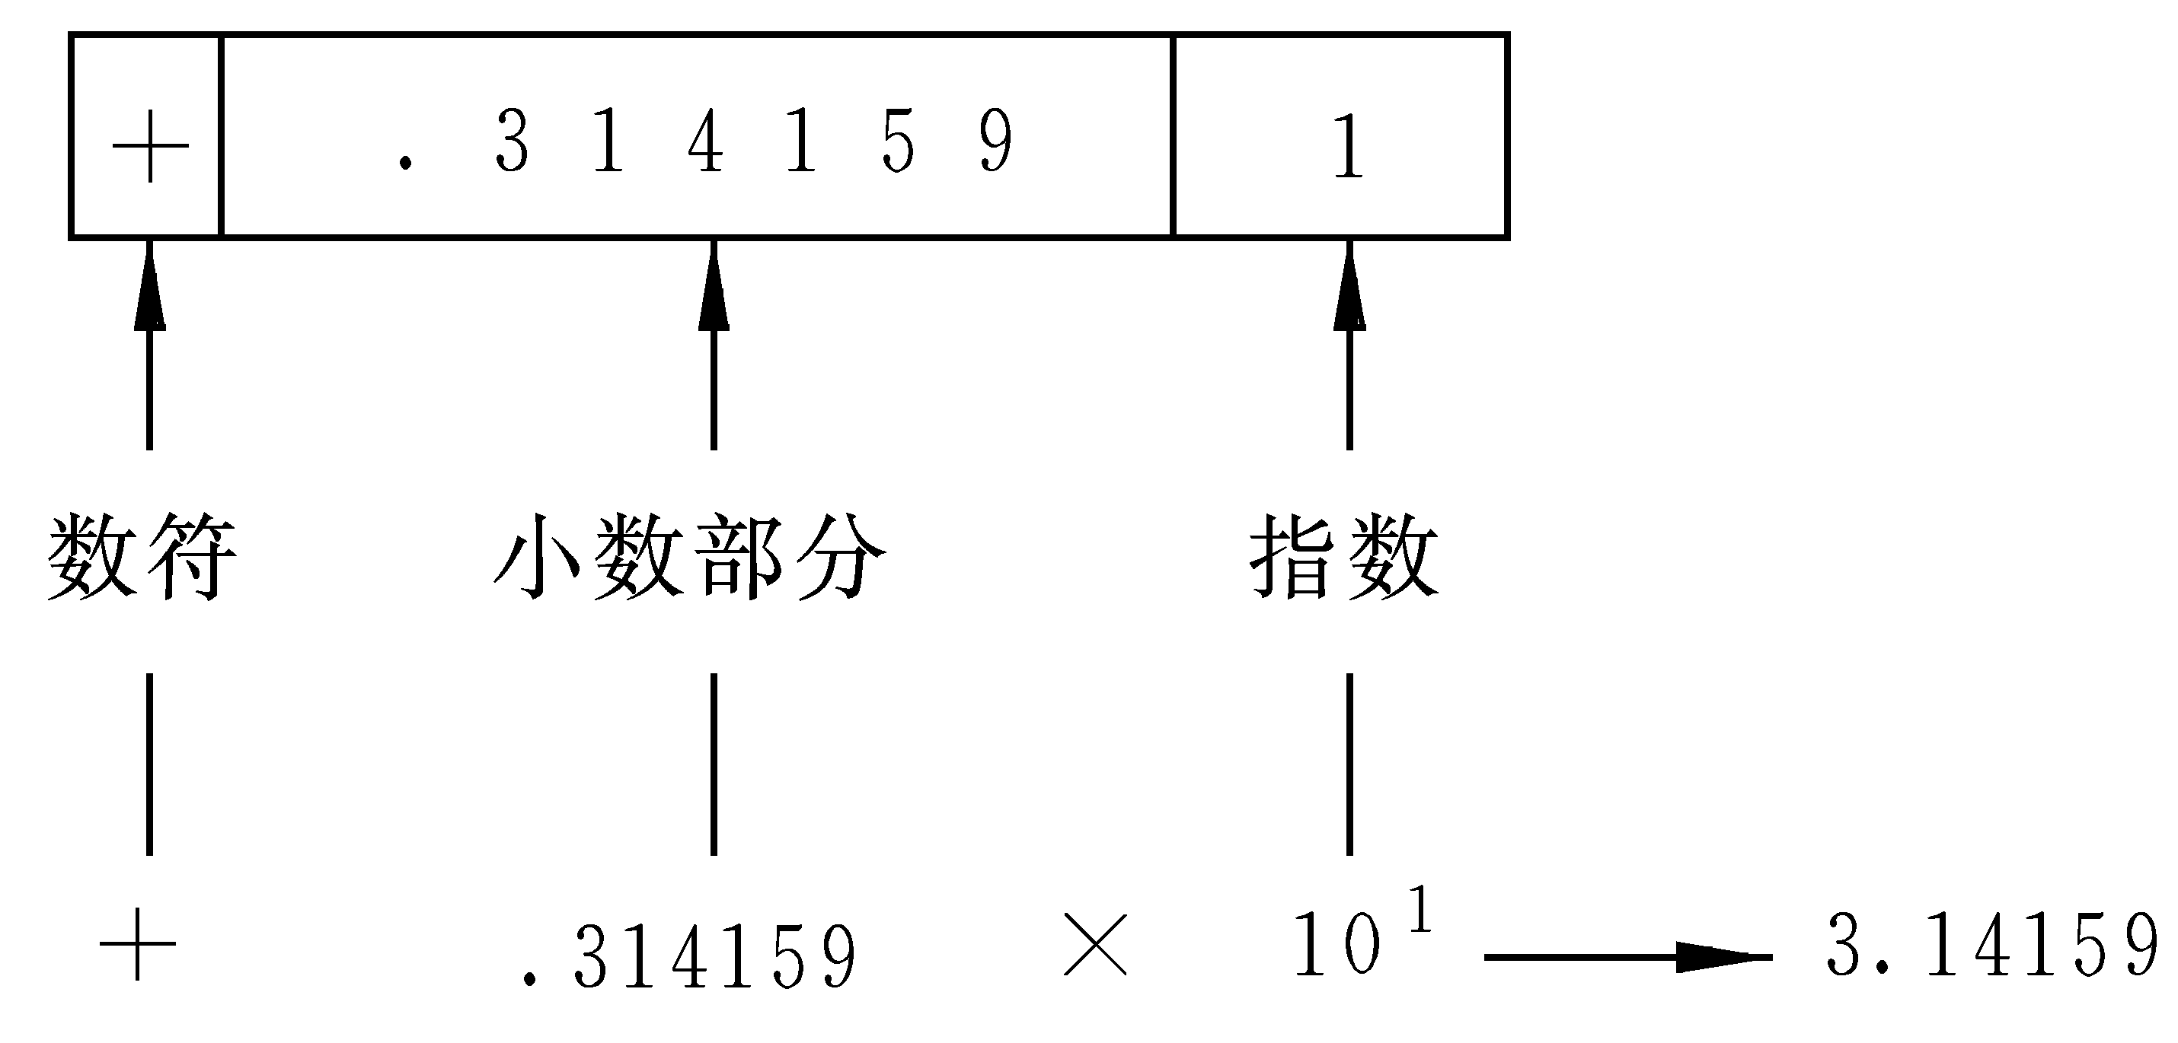
高级语言程序设计—数据类型
浮点型数据类型
浮点型变量
浮点型数据在内存中的存放形式：与整型数据的存储方式不同，浮点型数据是按照指数形式存储的。系统把一个浮点型数据分成小数部分和指数部分，分别存放。指数部分采用规范化的指数形式。

Slide 40
高级语言程序设计—数据类型
浮点型数据类型
浮点型变量
浮点型数据的舍入误差:由于浮点型变量是由有限的存储单元组成的，因此能提供的有效数字总是有限的。在有效位以外的数字将被舍去。由此可能会产生一些误差。
例如:
float a,b; a = 123456.789e5; b = a + 20 ;
printf(“%f\n”,b);
运行结果:
12345678848.000000

Slide 41
高级语言程序设计—数据类型
浮点型数据类型
浮点型变量
说明：一个浮点型变量只能保证的有效数字是6~7位有效数字，后面的数字是无意义的，并不准确地表示该数。应当避免将一个很大的数和一个很小的数直接相加或相减，否则就会“丢失”小的数。
例如:
double a,b; a = 123456.789e5; b = a + 20 ;
printf(“%f\n”,b);
运行结果:
12345678920.000000

Slide 42
高级语言程序设计—数据类型
浮点型数据类型
浮点型变量
一般的，C编译系统将浮点型常量作为双精度来处理。
例如:
f = 2.45678 * 4523.65
系统先把2.45678和4523.65作为双精度数，然后进行相乘的运算，得到的乘也是一个双精度数。
如果把一个浮点型常量赋给一个单精度变量f系统给出警告，警告不影响连接和运行最后结果。但只取其结果前7位赋给浮点型变量f。
如是在数的后面加字母f或F（如1.65f, 654.87F），编译系统就会把它们按单精度处理。

Slide 43
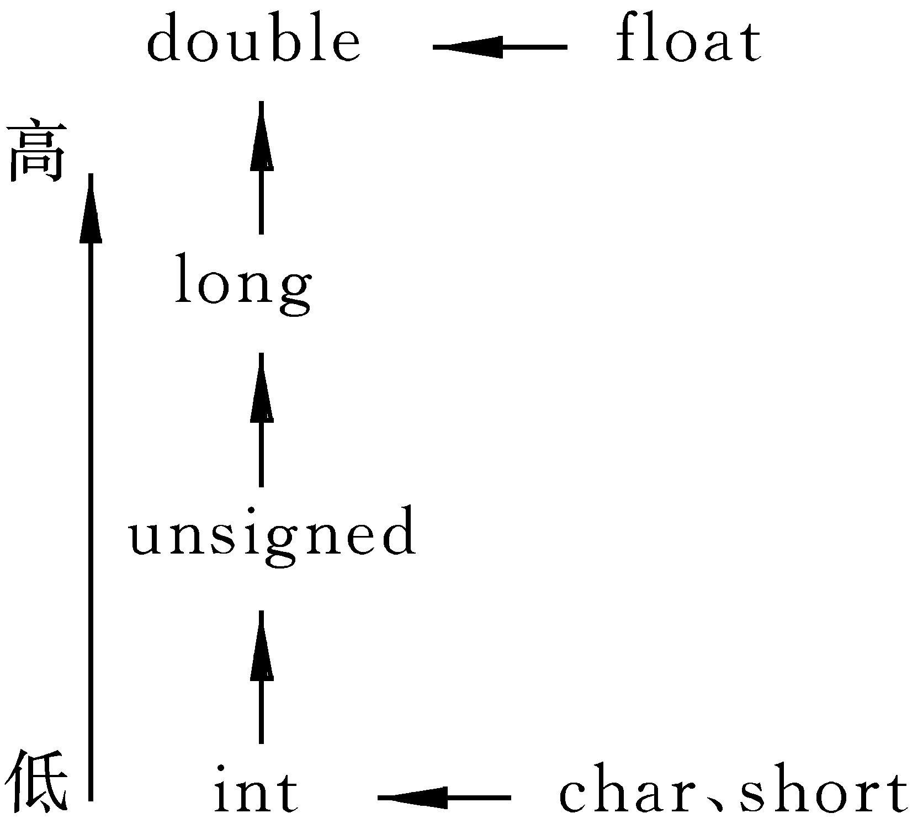
高级语言程序设计—数据类型
浮点型数据类型
浮点型变量
不同数据类型的混合运算：整型（包括int, short, long）、浮点型（包括float ,double）可以混合运算。在进行运算时，不同类型的数据要先转换成同一类型,然后进行运算。这种类型转换是由系统自动进行的。

Slide 44
高级语言程序设计—数据类型
浮点型数据类型
不同类型变量的强制转换
使用方法:
(类型名)+(表达式)
例如:
（double) a
（int)(x+y）
注意：强制类型转换后，被转换的量的类型并没有发生变化。

Slide 45
高级语言程序设计—数据类型
浮点型数据类型
不同类型变量的强制转换
①强制类型转换可以增加程序可读性，在数据类型发生转换时进行提示。
②可以对指针（地址类型）进行操作，提高对数据操作的灵活性。
③数据出现溢出丢失不会有警告，必须谨慎使用。

Slide 46
高级语言程序设计—数据类型
1
常量与变量
2
整型数据类型
3
浮点型数据类型
4
字符型数据类型

Slide 47
高级语言程序设计—数据类型
字符型数据类型
字符型常量
(1)用单引号包含的一个字符是字符型常量。
(2)只能包含一个字符。
例如:
‘a’, ’A’, ‘1’
‘abc’、“A”
❒
❒

Slide 48
高级语言程序设计—数据类型
字符型数据类型
字符串常量：字符串常量是一对双引号括起来的字符序列。
合法的字符串常量:
“How do you do.”, “CHINA”， “a” ， “$123.45”
可以输出一个字符串，如：
printf(“hello world！”)；

Slide 49
高级语言程序设计—数据类型
字符型数据类型
字符串常量
注意：‘ａ’是字符常量， “a”是字符串常量，二者不同！。
例如：假设 c 被指定为字符变量 ：char c；
c = ‘a’;
c = “a” ;
c = “CHINA”;

结论：不能把一个字符串常量赋给一个字符变量。



Slide 50
高级语言程序设计—数据类型
字符型数据类型
字符串常量
Ｃ标准规定：在每一个字符串常量的结尾加一个 “字符串结束标志”——’\0’ ，以便系统据此判断字符串是否结束。
例如：如果有一个字符串常量”ＣＨＩＮＡ” ，实际上在内存中是
C | H | I | N | A | \0
它占内存单元不是５个字符，而是６个字符，最后一个字符为’\０’。但在输出时不输出’\０’。

Slide 51
高级语言程序设计—数据类型
字符型数据类型
字符型常量
 | 含 义 | ASCII代码
＼ｎ | 换行，将当前位置移到下一行开头 | 10
＼ｔ | 水平制表（跳到下一个Tab位置） | 9
＼ｂ | 退格，将当前位置移到前一列 | 8
＼ｒ | 回车，将当前位置移到本行开头 | 13
＼ｆ | 换页，将当前位置移到下页开头 | 12
\ a | 发出铃声 | 7
＼＼ | 代表一个反斜杠字符“＼” | 92
＼′ | 代表一个单撇号字符 | 39
\″ | 代表一个双撇号字符 | 34
有些以“\”开头的特殊字符称为转义字符。

Slide 52
高级语言程序设计—数据类型
字符型数据类型
字符变量
用来存放字符常量的变量就是字符变量，每个字符变量只能放一个字符。
字符变量的定义形式如下：char c1, c2;
字符变量的使用方式：c1=‘a’; c2=‘b’;
注意：一个字符变量在内存中占一个字节

Slide 53
高级语言程序设计—数据类型
字符型数据类型
字符变量
一个字符常量存放到一个字符变量中，实际上并不是把该字符的字型放到内存中去，而是将该字符的相应的ASCII（American standard code for inform-ation interchange ，美国信息交换标准代码）代码放到存储单元中。这样使字符型数据和整型数据之间可以通用。

Slide 54
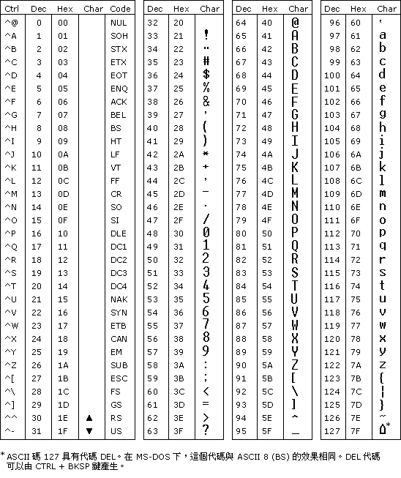

高级语言程序设计—数据类型
字符型数据类型

Slide 55
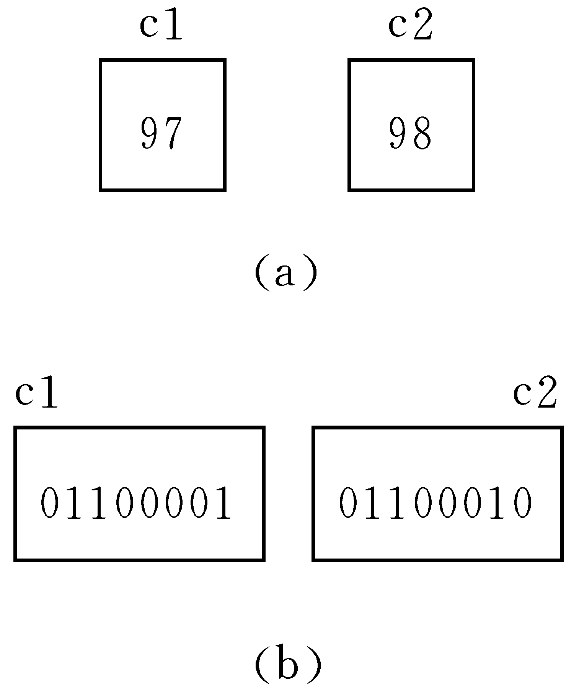
高级语言程序设计—数据类型
字符型数据类型
字符变量
c1=‘a’; c2=‘b’;
注意: 一个字符数据既可以以字符形式输,也可以以整数形式输出以字符形式输出时,系统先将存储单元中的ＡＳＣＩI码转换成相应字符， 然后输出。 以整数形式输出时，直接将ＡＳＣＩＩ码作为整数输出。也可以对字符数据进行算术运算， 此时相当于对它们的ＡＳＣＩＩ码进行算术运算。

Slide 56
高级语言程序设计—数据类型
字符型数据类型
字符变量
char c1,c2; c1=97; c2=98; printf(“%c %c\n”,c1,c2); printf(“%d %d\n”,c1,c2);
运行结果：
ａ ｂ
97 98

Slide 57
高级语言程序设计—数据类型
字符型数据类型
字符变量
练习：将小写字母转换为大写字母。
char c1,c2； c1=’a’; c2=’b’; c1=c1-32; c2=c2-32; printf(“％c ％c″，c1,c2）；

